Slide 1
НАЧАЛЬНИК ПОЭКС
КАЙДАШ АЛЕКСАНДР СЕРГЕЕВИЧ
ИТОГИ РАБОТЫ ООО «ГАЗПРОМ ТРАНСГАЗ УХТА» ПО ЭКСПЛУАТАЦИИ КОМПРЕССОРНЫХ СТАНЦИЙ ЗА 2016-2018 ГОДЫ, ОСНОВНЫЕ ПРОБЛЕМНЫЕ ВОПРОСЫ, ПОЛОЖИТЕЛЬНЫЙ ОПЫТ.
СОВЕЩАНИЕ ГЛАВНЫХ ИНЖЕНЕРОВ И НАЧАЛЬНИКОВ ПОЭКС
Notes:
Добрый день, уважаемые коллеги!

Slide 2
Парк ГПА ООО «Газпром трансгаз Ухта» на 01.11.2018
4-16 МВт | 16 МВт | 25-32 МВт
235 ед. | 84 ед. | 99 ед.
Распределение парка ГПА по типу привода, кол-во
СТАЦИОНАРНЫЕ ГТУ | АВИАПРИВОД | СУДОВОЙ ПРИВОД | ЭЛЕКТРОПРИВОД
2303,2 МВт | 2313,1 МВт | 1162,3 МВт | 112 МВт
185 ед. | 134 ед. | 71 ед. | 28 ед.
СОВЕЩАНИЕ ГЛАВНЫХ ИНЖЕНЕРОВ И НАЧАЛЬНИКОВ ПОЭКС
Notes:
На сегодняшний день в ООО «Газпром трансгаз Ухта» эксплуатируются 14 ЛПУМГ, 44 компрессорные станции, 85 компрессорных цехов, 430 ГПА, из которых 418 ГПА находятся в эксплуатации, 4 ГПА в реконструкции, 8 ГПА в консервации. Общая установленная мощность эксплуатируемых ГПА составляет более 5890 МВт.
Необходимо отметить, что доля ГПА с конвертированным авиа- и судовым приводом на сегодняшний день превысила долю стационарных газотурбинных ГПА на 11%.

Slide 3
Вводные объекты 2018-2020 годов
Объект строительства | Ввод 2018 | Ввод 2019 | Ввод 2020
по газопроводу Бованенково-Ухта II (2 нитка) (23 ГПА; 638 МВт)
КС-42 Ярынская, КЦ 2 | 5 ГПА-25 (125 МВт)
КС-43 Гагарацкая, КЦ 2 | 3 ГПА-25 (75 МВт)
КС-44 Воркутинская, КЦ 2 |  |  | 3 ГПА-25 (75 МВт)
КС-45 Усинская, КЦ 2 | 3 ГПА-25 (75 МВт)
КС-47 Сынинская, КЦ 2 | 3 ГПА-32 (96 МВт)
КС-48 Чикшинская, КЦ 2 |  | 3 ГПА-32 (96 МВт)
КС-49 Малоперанская, КЦ 2 |  |  | 3 ГПА-32 (96 МВт)
по газопроводу Ухта-Торжок II (Ямал 7 нитка) (25 ГПА; 625 МВт)
КС Сосногорская, КЦ 7 |  |  | 3 ГПА-25 (75 МВт)
КС Новосиндорская, КЦ 7 |  |  | 4 ГПА-25 (100 МВт)
КС Новомикуньская, КЦ 7 |  |  | 3 ГПА-25 (75 МВт)
КС Новоурдомская, КЦ 7 |  |  | 3 ГПА-25 (75 МВт)
КС Новоприводинская, КЦ 7 |  | 4 ГПА-25 (100 МВт)
КС Новонюксеницкая, КЦ 7 |  |  | 4 ГПА-25 (100 МВт)
КС Новоюбилейная, КЦ 7 |  | 4 ГПА-25 (100 МВт)
по Северо-Европейскому газопроводу (СЕГ 6, 7 нитка) (10 ГПА; 314 МВт)
КС Грязовецкая, КЦ 8 |  |  | 6 ГПА-25 (150 МВт)
КС Шекснинская, КЦ 5 |  |  | 4 ГПА-16 (64 МВт)
КС Бабаевская, КЦ 5 |  |  | 4 ГПА-25 (100 МВт)
реконструкция (11 ГПА; 127,5 МВт)
КС-16 Юбилейная, КЦ 4 | 2 ГПА-16 (32 МВт) | 2 ГПА-16 (32 МВт)
КС-11 Синдор, КЦ 4 |  |  | 2 ГПА-16 (32 МВт)
КС-17 Грязовец, КЦ 1 |  | 2 ЭГПА-6,3 (12,6 МВт) | 3 ЭГПА-6,3 (18,9 МВт)
ВСЕГО: | 16 ГПА (403 МВт) | 15 ГПА (340,6 МВт) | 42 ГПА (960,9 МВт)
СОВЕЩАНИЕ ГЛАВНЫХ ИНЖЕНЕРОВ И НАЧАЛЬНИКОВ ПОЭКС
Notes:
На следующем слайде представлены планы ПАО «Газпром» по вводу ГПА в составе строительства компрессорных станций в зоне эксплуатационной ответственности ООО «Газпром трансгаз Ухта».
Планируется к вводу:
Бованенково-Ухта II (2 нитка) на 7-и компрессорных станциях 23 ГПА общей мощностью 638 МВт. Пуско-наладочные работы по состоянию на ноябрь 2018 года идут с нарушением сроков;
Ухта-Торжок II (Ямал) (7 нитка) на 7-и компрессорных цехах 25 ГПА общей мощностью 625 МВт;
по Северо-Европейскому газопроводу (СЕГ 6,7 нитка) на 3-х компрессорных цехах 14 ГПА общей мощностью 314 МВт.
Также планируется реконструкция 11 агрегатов на 3-х компрессорных станциях:
Юбилейное ЛПУМГ КЦ №4 – 4 ГПА;
Синдорское ЛПУМГ КЦ №4 – 2 ГПА и Грязовецкое ЛПУМГ КЦ №1 – 5 ЭГПА.

Slide 4
Показатели надежности на 01 ноября 2018 года
СОВЕЩАНИЕ ГЛАВНЫХ ИНЖЕНЕРОВ И НАЧАЛЬНИКОВ ПОЭКС
Notes:
На данном слайде показан сравнительный анализ показателей надежности с 2016 года по 1 ноября 2018 года.
Наработка на отказ за 10 месяцев 2018 года не достигает целевой по Обществу (10 000 часов), но превышает показатель 2017 года. Данная наработка связана с большим количеством отказов из-за низкого качества оборудования (11 отказов, связанных с ДСД), а также из-за изменения подхода к учету аварийных остановов.
Коэффициент готовности с каждым годом снижается из-за увеличения нахождения ГПА в вынужденных простоях по причине отсутствия МТР при проведении ТОиР и досрочных съемах двигателей (НК-36СТ, ДУ80Л1, ДГ90Л2 и отсутствием оборотных ГТД), а также замены дефектных СТ на двигателях НК-36СТ.
В связи с общим увеличением времени нахождения ГПА в ремонте коэффициент технического использования по сравнению с 2016 и 2017 годами также снизился и равняется 0,78.

Slide 5
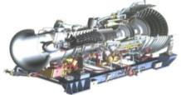
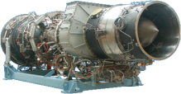
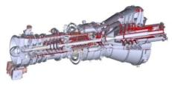
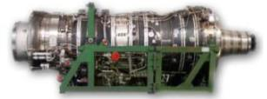
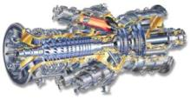
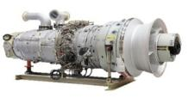
Динамика надежности основных ГТД за период с 2016 года по 01 ноября 2018 года. Наработка на отказ.
ДГ90Л2.1 34 ед. (544 МВт | ПС-90ГП 67 ед. (1362 МВт) | ДУ80Л.1 16 ед. (400 МВт) | НК-36СТ 28 ед. (700 МВт) | MS5002E 20 ед. (624 МВт) | SGT-600 6 ед. (150 МВт)
Наработка на отказ, ч
Типы приводов | Кол-во ГПА, ед. | Количество отказов по механической части, ед. | Наработка, ч | Наработка на отказ за 2018 г., ч | ДСД за 10 месяцев 2018 г., ед. | Наработка на ДСД за 2018 год, ч.
ПС-90ГП | 67 | 8 | 213431 | 26678 | 3 | 71143
ДГ90Л2.1 | 34 | 4 | 133567 | 33391 | - | 133567
НК-36СТ | 28 | 8 | 75173 | 9397 | 7 | 10739
MS5002E | 20 | 3 | 56445 | 18815 | - | 56445
ДУ80Л.1 | 16 | 6 | 57109 | 9518 | 3 | 19036
SGT-600 | 6 | 1 | 14945 | 14945 | - | 14945
СОВЕЩАНИЕ ГЛАВНЫХ ИНЖЕНЕРОВ И НАЧАЛЬНИКОВ ПОЭКС
Notes:
На следующем слайде представлена трехлетняя динамика изменения средней наработки на отказ (по ГТУ) по шести основным типам приводов, эксплуатируемым в нашем Обществе. Это ДГ90, ПС-90, ДУ80, НК-36СТ, MS5002E и отдельно выделим ГТУ SGT-600, так как он требует к себе повышенного внимания из-за большой стоимости ТОиР. Эти двигатели в настоящее время являются ключевыми для нас, так как именно они обеспечивают транспорт газа по стратегическим газопроводам «Б-У», «У-Т» и «СЕГ». К тому же, они составляют почти 58% от общей мощности эксплуатируемого парка ГПА. За 10 месяцев 2018 года по данным типам двигателей произошло 13 ДСД, из них семь на НК-36СТ и по три отказа на ПС-90ГП и ДУ80.
Как мы видим, достойный уровень надежности сегодня показывают двигатели ДГ90, ПС-90, MS5002E и SGT-600. Низкую надежность показывают двигатели ДУ80 и НК-36СТ.
На двигателях ДУ80 часть отказов возникла из-за появлением трещин хвостовиков и разрушения рабочих лопаток. В рамках мероприятий по исследованию проблемы разрушений, специалистами ООО «ГТУ» совместно с шеф-инженерами ПАО «Тюменские моторостроители» проводилось вскрытие двигателей с осмотром проточной части, а со специалистами Уральского федерального университета были проведены специальные и теплотехнические испытания. В итоге определены превентивные меры и получена положительная динамика.
Самарские двигатели НК-36СТ уже на протяжении многих лет характеризуются низкой надежностью и, к сожалению, активность производителя (ПАО «Кузнецов») в направлении совершенствования своей продукции невысока. Низкую надежность данных двигателей мы связываем с недостаточным уровнем и темпами их модернизации. Полный комплекс мероприятий по повышению надежности не проведен ни на одном двигателе.
Несмотря на довольно высокую наработку на отказ, с серьезнейшими проблемами мы столкнулись при эксплуатации приводных ГТУ MS5002E, эксплуатируемых в составе ГПА-32 Ладога, связанными с нештатной работой камер сгорания. С целью предотвращения вынужденных простоев оборудования и повышения эффективности его работы Обществом совместно с Федеральным государственным унитарным предприятием «Центральный институт авиационного моторостроения имени П.И. Баранова» (ФГУП «ЦИАМ имени П.И. Баранова») ведется работа по доработке камер сгорания. Специалистами института был проведен сбор и анализ параметров аварийных остановов, а также разработана программа расчёта экспериментальных исследований, по результатам которых был подготовлен технический отчет с рекомендациями по доработке алгоритмов САУ и конструкции камер сгорания. При выполнении данных рекомендаций мы получим доработанную камеру сгорания с применением отечественных материалов, что значительно повысит ее надежность.
Справочно:
Основные проблемы, с которыми нам пришлось столкнуться при эксплуатации ГТД.
НК-36СТ: Разрушения подшипников опор ГТД; отказы, сбои системы топливного регулирования; отказы насосов-суфлеров; повреждение диска первой рабочей ступени силовой турбины.
ПС-90ГП: Локальные повреждения лопаточного аппарата ОК; загрязнение деталей ГВТ.
ДУ80Л.1: Разрушения, отказы горелочных устройств; оплавление деталей горелок, засорение горелок; нарушения в работе КС, возникающие после ТОиР, при переходе на летний, зимний период эксплуатации, вызывающие необходимость отладки топливных характеристик; разрушение проточной части ОК вследствие обрыва рабочей лопатки 3 и 4 ступени КНД.
ДГ90Л2.1: Отслоение термобарьерного покрытия рабочих лопаток ТВД; разрушение внутреннего кожуха камеры сгорания; повреждения рабочих лопаток КНД и КВД .
MS5002E: Перекос температурного поля за ТНД (разрушение картриджей пассивной продувки, прогары сопловых лопаток I ст. ТВД, разрушение и отслоение термобарьерного покрытия рабочих лопаток 1-ой ступени ТВД ); неисправность блока управления дозатором газа и клапана дозатора газа; разрушение и деформация шахт выхлопа; разрушение гибкой вставки всасывающего тракта ГТУ.
SGT-600: Высокая стоимость технического обслуживания; высокая стоимость импортных деталей и МТР при проведении ремонтов; длительная поставка деталей, отбракованных в ходе ремонта; отсутствие возможности контроля обоснованности требований на замену узлов деталей (ремонт) – отсутствуют критерии оценки пригодности деталей.

Slide 6
Количество досрочных съемов двигателей
Мощность | Наименование двигателя | Досрочные съемы двигателей, ед.
 |  | 2015 | 2016 | 2017 | 10 месяцев 2018
10 – 14 МВт | ДР59Л | 0 | 1 | 1 | 0
 | НК-12СТ | 1 | 1 | 1 | 0
 | НК-14СТ-10 | 1 | 0 | 1 | 0
16 МВт | ПС-90ГП-2 | 1 | 0 | 2 | 2
 | ДГ90Л2.1 | 0 | 3 | 1 | 0
 | АЛ-31СТ | 1 | 0 | 0 | 1
25 МВт | НК-36СТ | 5 | 7 | 15 | 9
 | ДУ80Л1 | 6 | 2 | 6 | 3
 | ПС-90ГП-25 | 0 | 2 | 3 | 2
Всего |  | 15 | 16 | 30 | 17
СОВЕЩАНИЕ ГЛАВНЫХ ИНЖЕНЕРОВ И НАЧАЛЬНИКОВ ПОЭКС
Notes:
На данном слайде представлена информация по досрочному съему двигателей за период с 2015 года по 1 ноября 2018 года.
Отметим, что только за 10 месяцев 2018 года произошло 17 досрочных съемов двигателей, из них 13 ДСД повлекли за собой отказы в работе ГПА, остальные ДСД выявлены в стадии плановых ремонтов. Основными причинами ДСД являются конструкторские недоработки, низкое качество и дефекты изготовления. Лидером по досрочным съемам за период 2015-2018 годов являются двигатели НК-36СТ. Основными причинами съемов по этим двигателям являются разрушение ГВТ и разрушение подшипников.

Slide 7
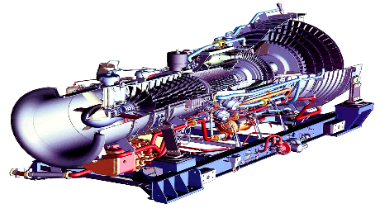
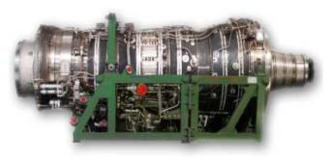
Замена ДУ80Л1 и НК-36СТ на ПС-90ГП-25
ДУ80
НК-36
ПС-90
СОВЕЩАНИЕ ГЛАВНЫХ ИНЖЕНЕРОВ И НАЧАЛЬНИКОВ ПОЭКС
Notes:
Для повышения надежной работы агрегатов, в рамках капитального ремонта ГПА-Ц-25СД (ГТД ДУ80Л1) на КС «Новонюксенская» ГПА №64 планируется замена приводного газотурбинного двигателя на газотурбинную установку ГТУ-25П (на базе ГТД ПС-90ГП-25).
В конце августа ПАО НПО «Искра» направило в ООО «Газпром трансгаз Ухта» проект технических условий на поставку комплекта материальной части для проведения КР агрегата ГПА-Ц-25СД с заменой ГТД. Подписанные с нашей стороны ТУ направлены на согласование в Департамент ПАО «Газпром». Помимо ПАО «НПО «Искра» в Общество поступило предложение о выполнении того же объема работ от ООО «АвиагазЦентр-Инжиниринг». В октябре текущего года создана рабочая группа для реализации капитального ремонта ГПА-Ц-25СД с заменой ГТД ДУ80Л1 на ПС-90ГП-25 на КС «Новонюксенская». По итогам работы группы были подготовлены протоколы и направлены в Департамент ПАО «Газпром».
В связи с неудовлетворительной работой двигателей НК-36СТ, которые показали себя как ненадежные, в 2017 году ООО «Газпром инвест» был направлен запрос в Департамент (В.А. Михаленко) о выборе приводного двигателя ГПА для КС Воркутинская КЦ №2, в составе стройки Бованенково-Ухта, учитывая риски своевременного изготовления новых НК-36СТ.
В результате 09.07.2018 от Департамента был получен ответ о применении двигателей ПС-90ГП-25 для ГПА-25 «Урал» взамен НК-36СТ.
Справочно:
В настоящее время прорабатывается вопрос по замене НК-36СТ на ПС-90ГП-25 на КС Новосиндорская и КС Новоприводинская.

Slide 8
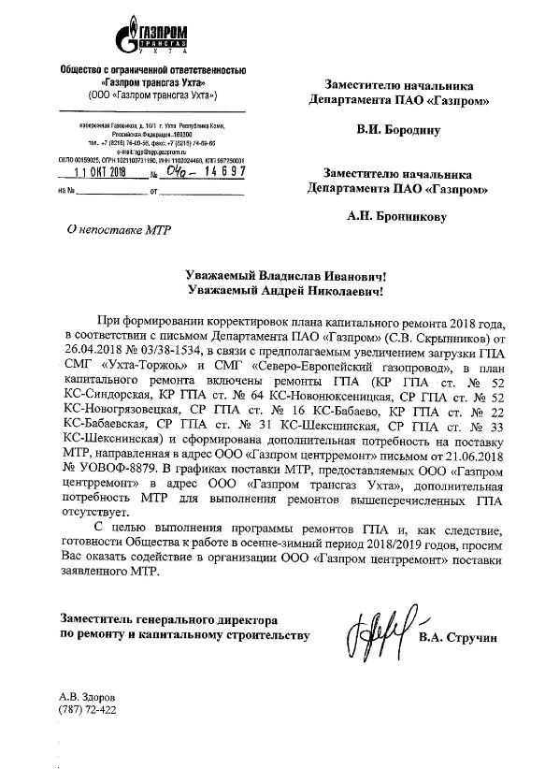
Программа поставки МТР для ТО и ТР ГПА 2018 года
СОВЕЩАНИЕ ГЛАВНЫХ ИНЖЕНЕРОВ И НАЧАЛЬНИКОВ ПОЭКС
Notes:
По состоянию на июнь и в целом по году заявлено к поставке 3711 позиций для проведения 98 КР и СР, 321 ТО и ТР. Факт поставки на июнь 1178 позиций, при фактически выполненных 39 КР и СР, 159 ТО и ТР.
Далее на слайде видно динамику поставки МТР и на ноябрь фактически поставлены МТР по 2986 позициям при фактически выполненных 68 КР и СР и 241 ТО и ТР.
Таким образом, в 2018 году в очередной раз сорвана программа поставки МТР для выполнения ТО и ТР ГПА. МТР для проведения ремонтов ГПА поставляются не вовремя и не в полном объёме для качественного проведения ремонтов ГПА.
Отсутствует поставка МТР по вновь включённым ремонтам ГПА (включенным в план в соответствии с письмом Департамента (С.В. Скрынников) исх. №03/38-1534 от 26.04.2018) в связи с увеличением плановой загрузки ГПА на 2018 год.
По состоянию на 01.11.2018 время вынужденного простоя станционно-приводных ГПА по причине отсутствия МТР составляет 1528 ч (10% от общего времени вынужденного простоя ГПА). В связи с этим, такие показатели надежности как наработка на отказ, коэффициент технического использования, коэффициент готовности мы имеем ниже потенциально возможных.
Также следует отметить, что отсутствие МТР и, как следствие, увеличение времени вынужденного простоя ГПА влечет за собой следующие проблемы: нарушение сроков вывода ГПА в ремонт, нарушение сроков ремонта, необходимость продлений сроков ремонта.
С таким подходом в I квартале 2019 года в связи с отсутствием элементарных расходных материалов, таких как фильтры масла, фильтры газа, фильтры КВОУ, мы не сможем отремонтировать агрегаты и, как следствие, не сможем эксплуатировать стратегические газопроводы «Бованенково-Ухта», «Ухта-Торжок», «СЕГ».

Slide 9
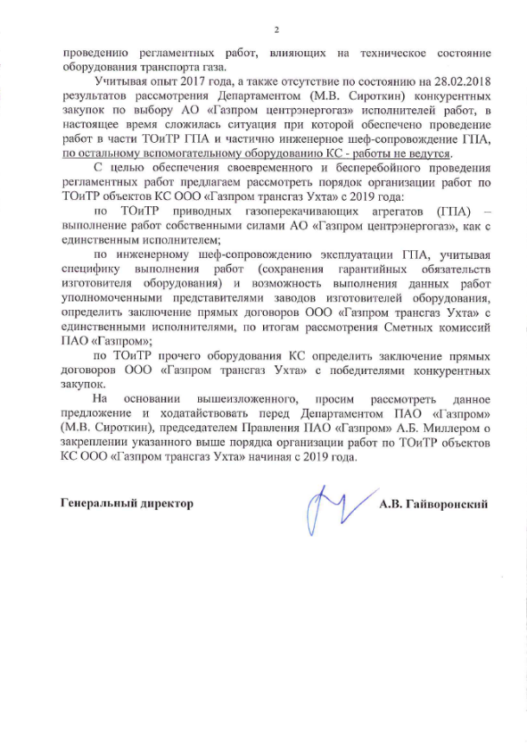
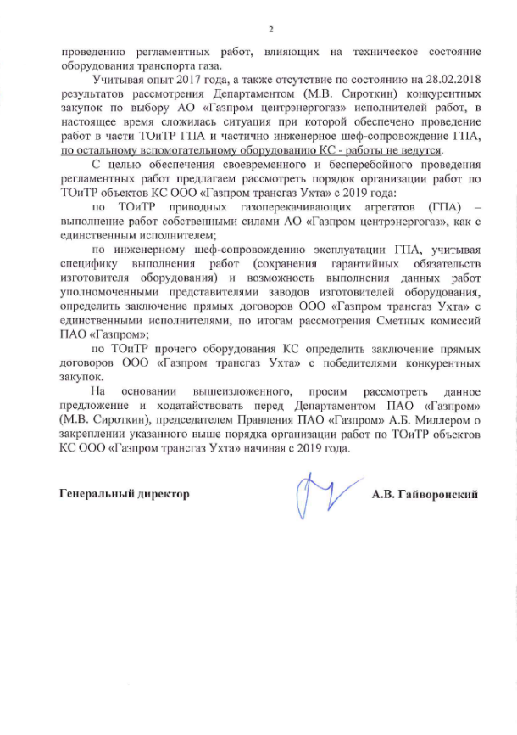
Проблемы ТО и ТР оборудования КС (механическая часть)
СОВЕЩАНИЕ ГЛАВНЫХ ИНЖЕНЕРОВ И НАЧАЛЬНИКОВ ПОЭКС
Notes:
Также на сегодняшний день единственным исполнителем работ по ТО и ТР оборудования КС (механической части) Департаментом ПАО «Газпром» (М.В. Сироткин) определено АО «Газпром центрэнергогаз». Собственными силами данная организация выполняет работы только по ТО и ТР ГПА, остальные работы выполняются подрядными организациями, которые определяются по итогам проведения конкурентных закупок по выбору АО «Газпром центрэнергогаз».
Конкурентные закупки по выбору исполнителя работ по техническому обслуживанию и текущему ремонту оборудования объектов КС газопроводов «Бованенково-Ухта» и «Ухта-Торжок», не выполняемых собственными силами АО «Газпром центрэнергогаз», проводились с марта по сентябрь 2018 года, вследствие чего сложилась ситуация, при которой было своевременно обеспечено проведение работ в части ТО и ТР ГПА и частично инженерное шеф-сопровождение ГПА, к выполнению работ по остальному вспомогательному оборудованию КС исполнители приступили с 3 квартала 2018 года.
По объектам, включенным Обществом при корректировке плата ТО и ТР 2 и 4 кварталов 2018 года, конкурентные закупки АО «Газпром центрэнергогаз» были загружены в Автоматизированной системе электронных закупок в период август-октябрь 2018 года, до настоящего времени итоги конкурентных закупок не подведены.
Данный факт привел к невыполнению Обществом ежеквартальных плановых показателей 2017 и 2018 годов.
С целью обеспечения своевременного и бесперебойного проведения регламентных работ по ТО и ТР объектов КС, нашим Обществом направлены письма в адреса Департаментов ПАО «Газпром» (В.А. Михаленко и С.В. Скрынников) с предложением разделения способа организации работ подрядным способом по ТО и ТР оборудования КС с 2019 года.

Slide 10
Сравнение схем организации работ по ТО и ТР объектов КС
Существующая схема на 2017, 2018 гг.
Предлагаемая схема с 2019 г.
ООО «Газпром трансгаз Ухта»
ООО «Газпром центрремонт»
ООО «Газпром трансгаз Ухта»
ООО «Газпром центрремонт»
ООО «Газпром трансгаз Ухта»
Сметная комиссия:
Рассмотрение ценовых параметров выполнения работ по ТОиТР оборудования КС (механическая часть) собственными силами АО «Газпром центрэнергогаз» и прочими подрядными организациями.
Сметная комиссия:
Рассмотрение ценовых параметров выполнения работ по ТОиТР оборудования КС (механическая часть) собственными силами АО «Газпром центрэнергогаз»
Проведение конкурентных закупок по выбору субподрядчиков для выполнения работ по ТОиТР (механическая часть):
АО «Газпром центрэнергогаз»
инженерное шеф-сопровождение эксплуатации ГПА
Выполнение работ по ТОиТР оборудования КС (механическая часть) собственными силами:
Проведение конкурентных закупок по выбору субподрядчиков для выполнения работ по ТОиТР оборудования КС (механическая часть):
АО «Газпром центрэнергогаз»
ЗРА
Выполнение работ по ТОиТР оборудования КС (механическая часть) собственными силами:
регуляторам давления и предохранительным клапанам СППК
инженерное шеф-сопровождение эксплуатации ГПА
ГПА
ЗРА
АВОМ
регуляторам давления и предохранительным клапанам СППК
ГПА
КБВ
содержание территории КС
АВОМ
СВО укрытий ГПА
КБВ
АПК «Mokveld»
содержание территории КС
котлам УПТИГ
СВО укрытий ГПА
ТДА
АПК «Mokveld»
УОГ
котлам УПТИГ
АСПТ
ТДА
УОГ
АСПТ
СОВЕЩАНИЕ ГЛАВНЫХ ИНЖЕНЕРОВ И НАЧАЛЬНИКОВ ПОЭКС
Notes:
На представленном слайде мы видим существующую схему организации работ и предлагаемую нами с 2019 года.
Существующая многоступенчатая схема договорных отношений 2017 и 2018 годов (Общество–Агент ООО «Газпром центрремонт» – Генподрядчик АО «Газпром центрэнергогаз» – Субподрядчик - Исполнитель) приводит к позднему заключению договоров подряда, к отсутствию оперативности выхода исполнителей работ на объекты, что в свою очередь ведет к несвоевременному проведению работ, влияющих на техническое состояние оборудования и безопасность транспорта газа.
Предлагаем разделить способ организации работ подрядным способом по ТО и ТР оборудования КС (механическая часть) с 2019 года:
1. На работы, выполняемые собственными силами (ТО и ТР ГПА) – АО «Газпром центрэнергогаз»;
2. Передать на прямые договоры прочие работы (в т.ч. заводской ремонт узлов и деталей ГПА, инженерное шеф-сопровождение, АСПТ, АПК «Моквелд» и т.д.), не выполняемые собственными силами АО «Газпром центрэнергогаз», заключаемые ООО «Газпром трансгаз Ухта» по итогам проведения конкурентных закупок.
Предлагаемая схема с 2019 года позволит улучшить производственно-хозяйственную деятельность Общества, в связи с:
проведением одноразовой процедуры Конкурентных закупок по определению Исполнителя работ, будут сокращены сроки оформления договорных отношений с непосредственным Исполнителем работ;
организацией своевременного выполнения регламентных работ, влияющих на безопасность при транспорте газа;
исключением рисков по невыполнению ежеквартальных плановых показателей по ТО и ТР объектов КС.
В дополнение предлагаем АО «Газпром центрэнергогаз» опережающими темпами обеспечить складской запас для ремонтов в I квартале 2019 года.

Slide 11
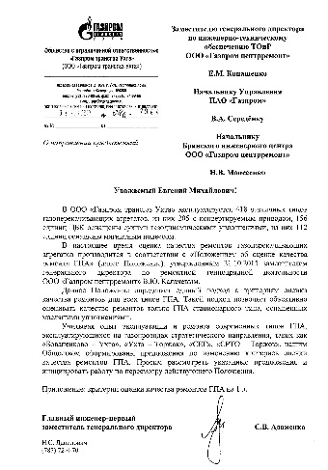
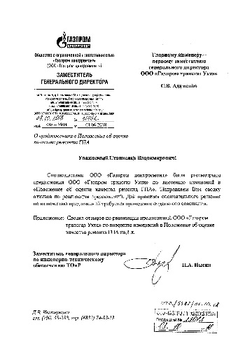
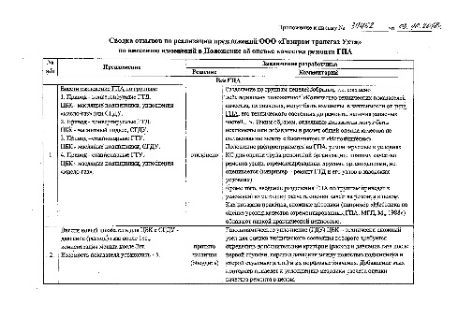
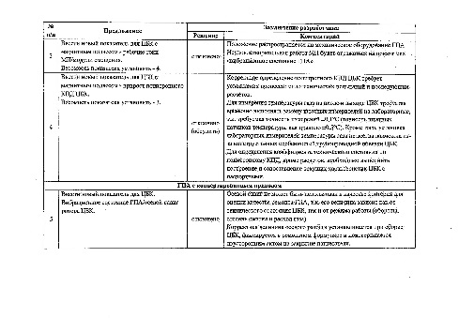
Качество ремонтов стационарных ГПА с 2017года по текущий период 2018 года
СОВЕЩАНИЕ ГЛАВНЫХ ИНЖЕНЕРОВ И НАЧАЛЬНИКОВ ПОЭКС
Notes:
На данном слайде представлен анализ качества ремонтов стационарных ГПА отечественного производства и импортных ГТК-10ИР за 2017 год и 10 месяцев 2018 год. Оценка качества ремонтов выполнялась в соответствии с действующим «Положением об оценке качества ремонта ГПА». По данному положению значение показателя качества от 4,5 до 5,0 соответствует оценке «отлично». Из диаграммы в левой части слайда видим, что качество ремонта за 10 месяцев 2018 года в сравнении с 2017 годом падает, что свидетельствует об общем низком уровне квалификации специалистов ЦЭГ на ЛПУМГ. Отдельно можно отметить низкий уровень ремонтов по ГПА типа ГТН-16, находящихся в эксплуатации с 1994 года.
По уровню квалификации наиболее плохие результаты показывают специалисты ЦЭГ в Синдорском и Нюксенском ЛПУМГ, 5 и 8 продлений по причине некачественного ремонта соответственно (диаграмма снизу).
Также считаем, что со стороны ЦЭГ осуществляется низкое качество оценки параметров ГПА до вывода в ремонт (замеры вибрации, мощности и других параметров) для выявления факторов, которые необходимо учесть при проведении самого ремонта. В результате качество проведенного ремонта снижается, о чем свидетельствуют представленные данные (диаграмма сверху).
Применение действующего «Положения…» для оценки качества ремонта современных типов ГПА с приводными ГТД, ЦБК на магнитных подвесах, СГУ необъективно. Учитывая опыт эксплуатации и ремонта современных типов ГПА, эксплуатируемых на газопроводах стратегического направления, таких как «Бованенково-Ухта», «Ухта-Торжок», «СЕГ», «СРТО-Торжок», нашим Обществом сформированы предложения по изменению критериев оценки качества ремонтов ГПА и направлены на рассмотрение в адрес ООО «Газпром центрремонт» город Москва. (Письмо №04а-7944 от 01.06.2018). В результате наши предложения не были приняты и пересмотр положения не ведется.
Причины непринятия предложений полученные ООО «Газпром центрремонт» считаем необъективными, в связи с чем предлагаем:
Поручить ООО «ГЦР» провести инжиниринговые работы по формированию базы данных и определению значений новых, предложенных нами, оценочных критериев и далее организовать работу по пересмотру «Положения…»

Slide 12
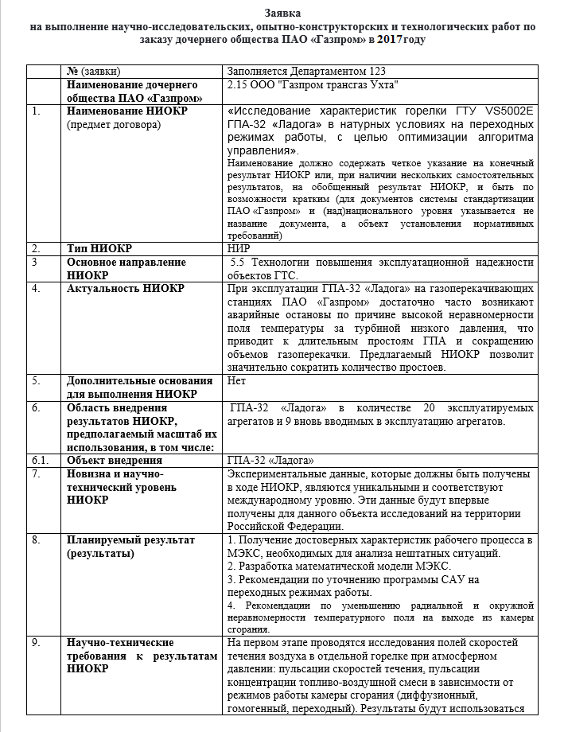
Научно-исследовательская, опытно-конструкторская работа
СОВЕЩАНИЕ ГЛАВНЫХ ИНЖЕНЕРОВ И НАЧАЛЬНИКОВ ПОЭКС
Notes:
В конце октября 2018 года прошло заседание научно-технического совета ООО «Газпром трансгаз Ухта», повесткой дня на котором стало определение перечня приоритетных научно-технических проблем, рассмотрение предложений по их решению, внедрение новых техник и технологий.
На данный момент в нашем Обществе 3 заявки по НИОКР признаны целесообразными для выполнения. К ним относятся:
1. Разработка методики мониторинга технического состояния газотурбинных ГПА и оптимизации режимов работы КЦ ООО «Газпром трансгаз Ухта». (Совместно со специалистами Уральского федерального университета (УРФУ г. Екатеринбург).
2. Исследование характеристик горелки ГТУ MS5002E ГПА-32 Ладога в натуральных условиях на переходных режимах работы. (Совместно с Федеральным государственным унитарным предприятием «Центральный институт авиационного моторостроения имени П.И. Баранова» (ФГУП «ЦИАМ имени П.И. Баранова»).

Slide 13
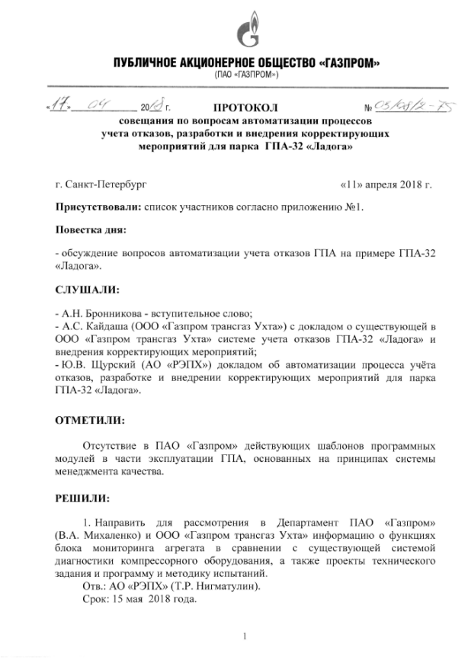
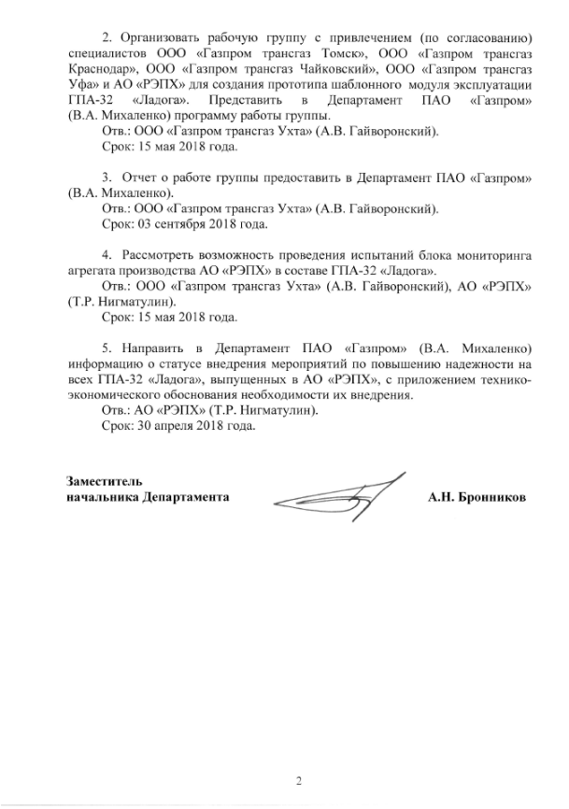
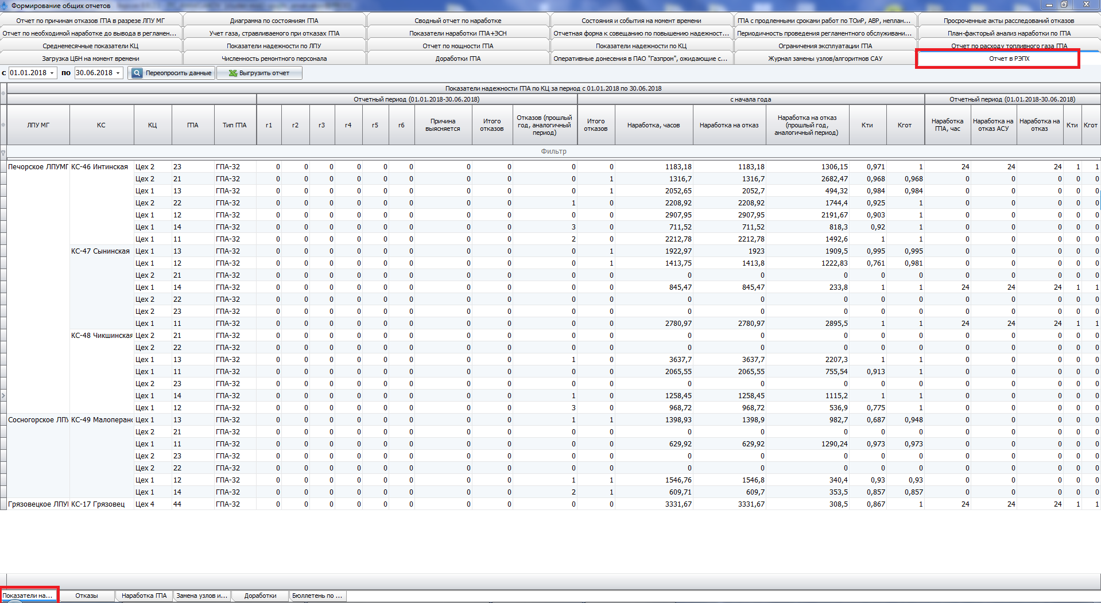
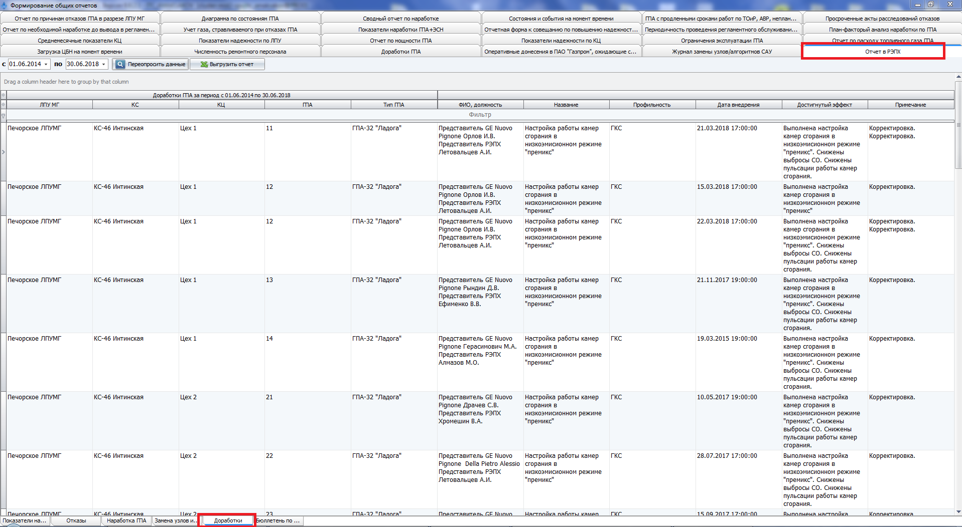
Взаимодействие с АО «РЭПХ» по повышению надежности ГПА-32 «Ладога»
СОВЕЩАНИЕ ГЛАВНЫХ ИНЖЕНЕРОВ И НАЧАЛЬНИКОВ ПОЭКС
Notes:
В этом году для повышения надежности при эксплуатации ГПА-32 Ладога внедрен шаблонный модуль, содержащий всю необходимую информацию по эксплуатации ГПА. С августа 2018 года данная информация ежемесячно автоматически формируется, анализируется специалистами Общества и направляется в АО «РЭПХ» по электронной почте, а в ближайшее время планируется передача информации в автоматическом режиме непосредственно с платформы АС «Состояние ГПА». Передаваемая информация необходима для дистанционного контроля заводом-изготовителем технического состояния ГПА, диагностики и степени внедрения мероприятий разработанных АО «РЭПХ», а также оперативного взаимодействия АО «РЭПХ» с ООО «ГТУ».

Slide 14
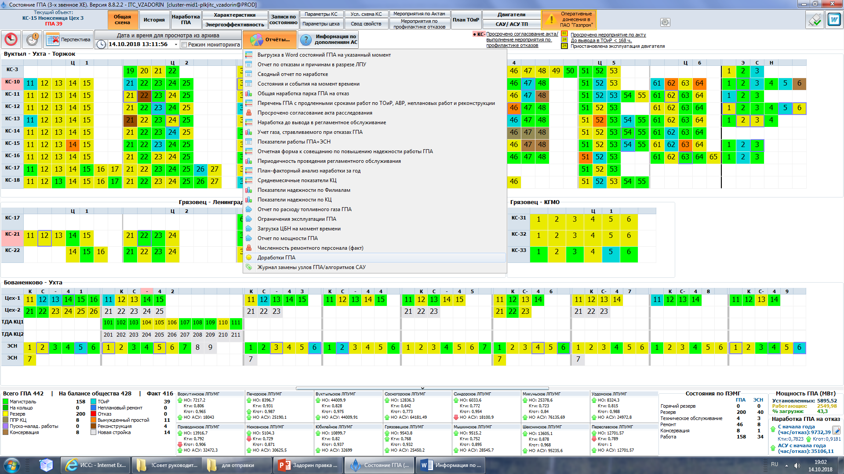
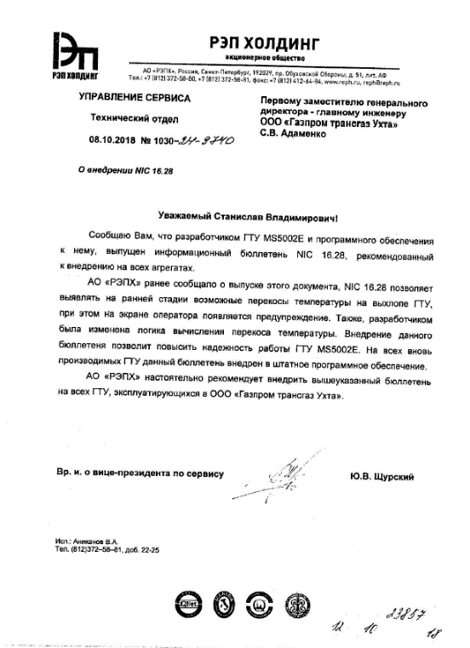
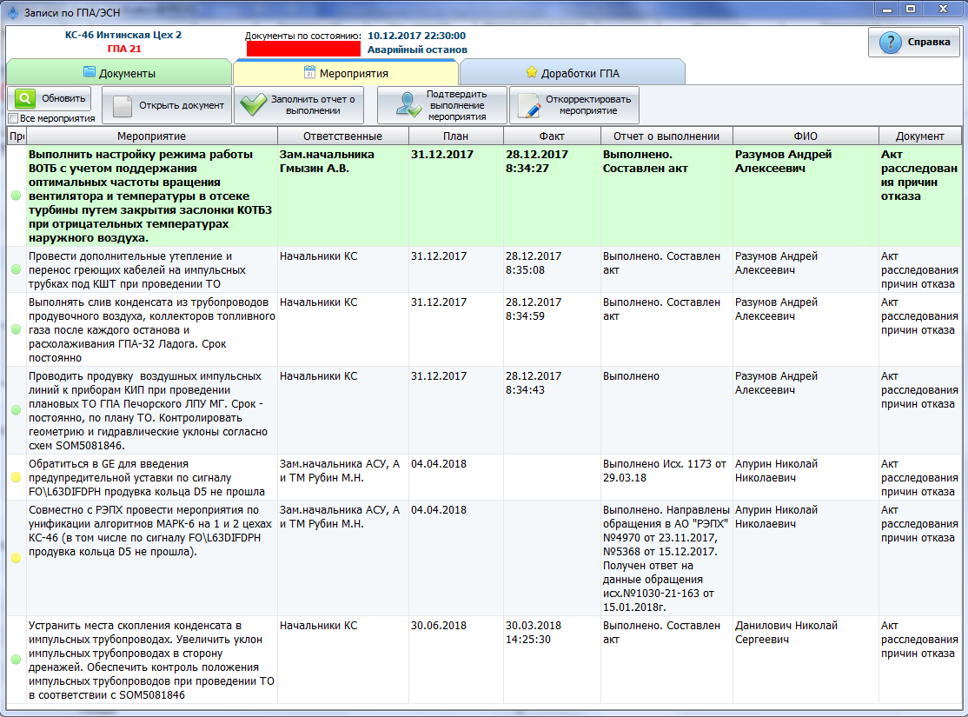
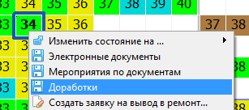
Модуль «Доработки ГПА» в АС «Состояние ГПА»
СОВЕЩАНИЕ ГЛАВНЫХ ИНЖЕНЕРОВ И НАЧАЛЬНИКОВ ПОЭКС
Notes:
Для просмотра фактического выполнения доработок по основному и вспомогательному оборудованию внедрен в опытную эксплуатацию модуль «Доработки ГПА». В модуле реализован централизованный учет выполнения доработок, технических решений, конструкторских указаний заводов-изготовителей по основному и вспомогательному оборудованию ГПА.
В ближайшее время будет реализован дополнительный модуль «Постоянные, периодические осмотры основного и вспомогательного оборудования», который предназначен для контроля выполнения постоянных и периодических осмотров на основном и вспомогательном оборудовании ГПА, сбора и аккумулирования актов и отчетов по периодическим осмотрам.
В ноябре был дополнен модуль «Доработки ГПА». Теперь у работников Администрации появилась возможность вносить мероприятия с информацией по необходимой доработке в модуль (согласно поступившему от завода-изготовителя информационному письму, NIC, конструкторскому указанию и т.д.), устанавливать необходимый срок выполнения данной доработки в филиале, производить контроль их выполнения, формировать информационный бюллетень по выполненным доработкам.
По направлению диагностики оборудования внедряется модуль «Техническое состояние ГПА. Постоянные, периодические замеры вибрации и теплотехнические испытания ГПА», в котором будет реализовано визуальное оповещение при отсутствии замеров вибрации и теплотехнические испытания ГПА.

Slide 15
Проблемные вопросы и предложения в протокол
Непоставка МТР
Предложение:
АО «Газпром центрэнергогаз» обеспечить складской запас необходимыми МТР для своевременного обеспечения ремонтов в I квартале 2019 года.
Срок - 28.12.2018 года.
СОВЕЩАНИЕ ГЛАВНЫХ ИНЖЕНЕРОВ И НАЧАЛЬНИКОВ ПОЭКС
Notes:
Непоставка МТР
Предложение:
АО «Газпром центрэнергогаз» обеспечить складской запас необходимыми МТР для своевременного обеспечения ремонтов в I квартале 2019 года.
Срок - 28.12.2018 года.

Slide 16
Проблемные вопросы и предложения в протокол
Пересмотр подходов к оценке ремонтов
Предложение:
На основе предложений ООО «Газпром трансгаз Ухта» поручить ООО «Газпром центрремонт» провести инжиниринговые работы по формированию базы данных новых критериев оценки качества ремонта современных типов ГПА. Разработанную базу данных согласовать с Департаментами 308, 338 и ввести в действие как дополнение к действующему «Положению…».
Срок: 1 этап – 01.03.2019 года, 2 этап – 01.05.2019
ООО «Газпром трансгаз Ухта» подготовить предложения об организации схемы ТО и ТР, направить на рассмотрение в Департамент 308, 338.
Срок – 30.12.2018 года.
СОВЕЩАНИЕ ГЛАВНЫХ ИНЖЕНЕРОВ И НАЧАЛЬНИКОВ ПОЭКС
Notes:
Пересмотр подходов к оценке ремонтов
В целях совершенствования системы ТОиР газоперекачивающих станций, предлагается:
На основе предложений ООО «Газпром трансгаз Ухта» поручить ООО «Газпром центрремонт» провести инжиниринговые работы по формированию базы данных новых критериев оценки качества ремонта современных типов ГПА. Разработанную базу данных согласовать с Департаментами 308, 338 и ввести в действие как дополнение к действующему «Положению…».
Выполнение данной задачи предлагаем разделить на два этапа:
первый – сбор исходных данных и формирование критериев;
второй этап – согласование полученной базы с Департаментами ПАО «Газпром» и ввод ее в действие.
Второе предложение:
ООО «Газпром трансгаз Ухта» подготовить предложения об организации схемы ТО и ТР, предложения направить на рассмотрение в Департамент 308, 338.
Срок – 30.12.2018 года.

Slide 17
СПАСИБО ЗА ВНИМАНИЕ
Александр Сергеевич Кайдаш
Начальник ПОЭКС
Тел. : (8216) 77-22-20
Е-mail: sgp@sgp.gazprom.ru
СОВЕЩАНИЕ ГЛАВНЫХ ИНЖЕНЕРОВ И НАЧАЛЬНИКОВ ПОЭКС

